Slide 1

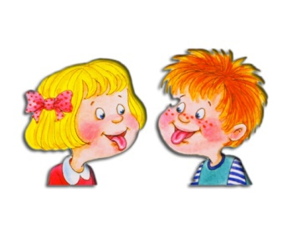
Мастер-класс
«Формирование
правильного произношения звуков речи»
Подготовила: Худошина Н.В.,
педагог дополнительного
образования МАУДО ЦДО

Slide 2
Основа формирования
правильного произношения звуков речи артикуляционная гимнастика
Артикуляционная гимнастика – это комплекс специальных упражнений, направленных на укрепление мышц артикуляционного аппарата (языка, губ, нижней челюсти), развитие силы, подвижности и дифференцированности движений органов, участвующих в речевом процессе.

Slide 3
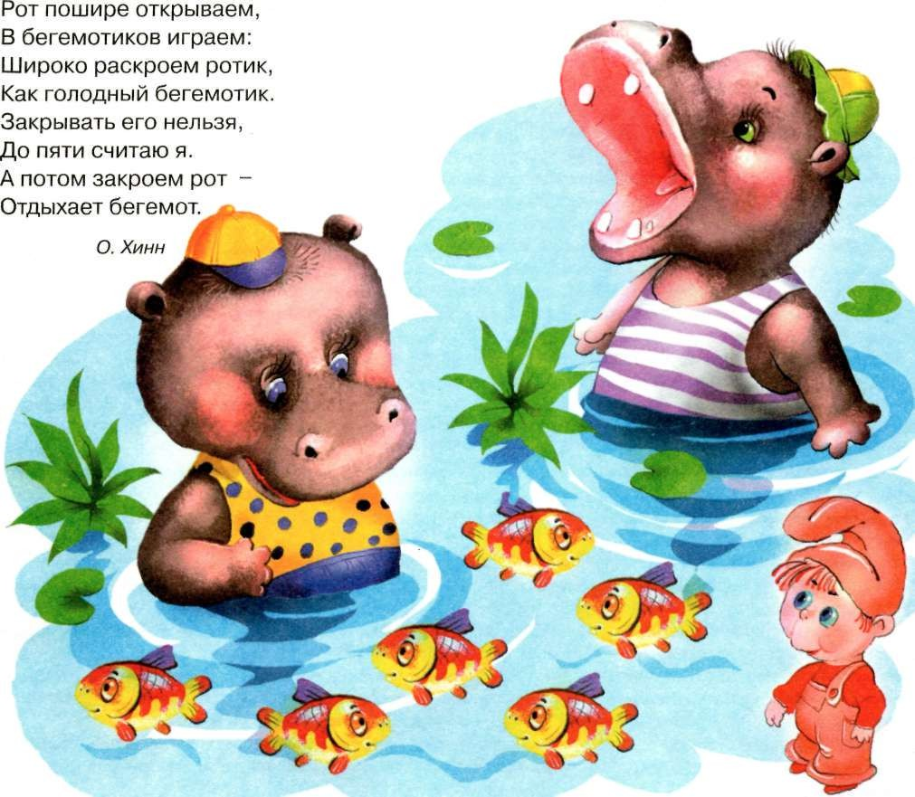
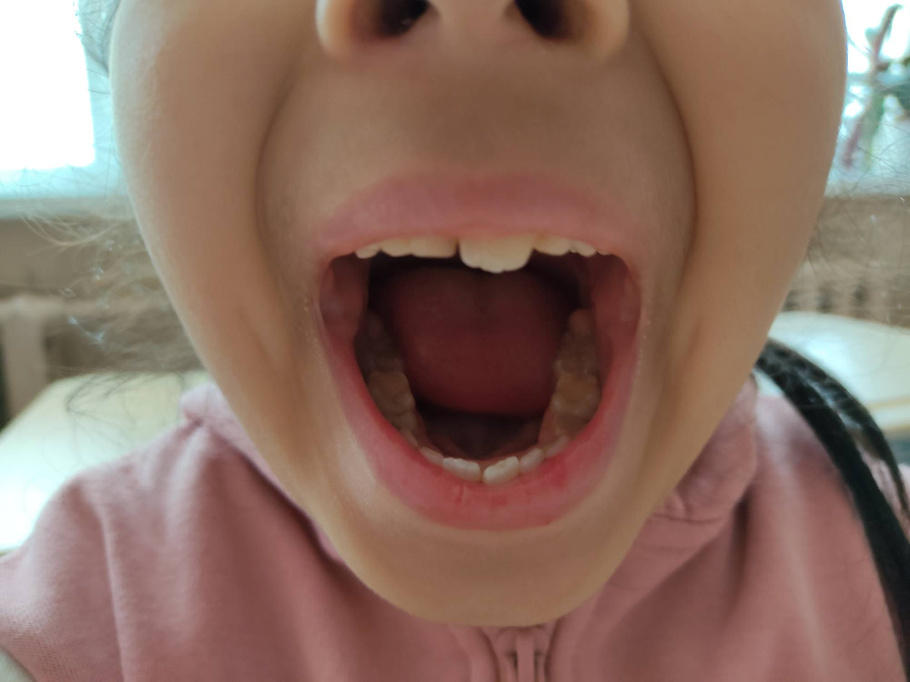
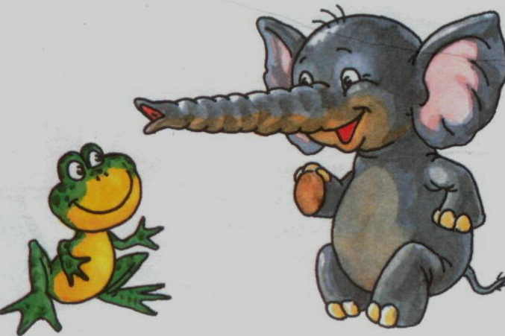
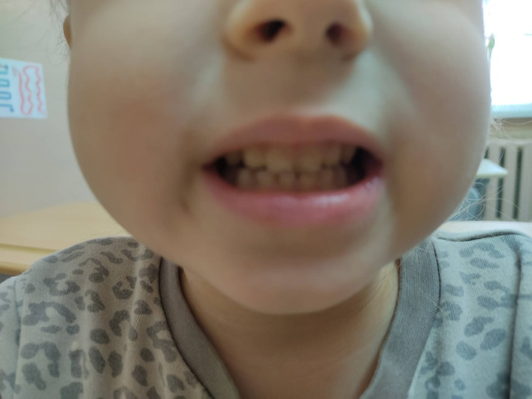
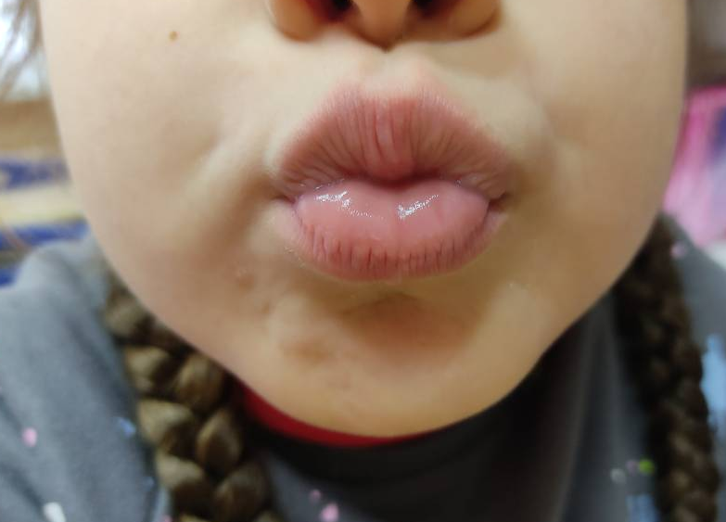
Рот пошире открываем, в бегимотиков играем
Широко откроем ротик как голодный бегимотик
Закрывать его ельзя, до пяти считаю я..
А теперь закроем рот, отдыхает бегимот.
«Бегимот»
Буду подражать слону!
Губы «хоботом» тяну.
А теперь их отпускаю
И на место возвращаю.
«Лягушка»
«Слоник»
Подражаем мы лягушкам,
Тянем губы прямо к ушкам.
Вы сейчас тяните губки,
Я увижу ваши зубки.

Slide 4

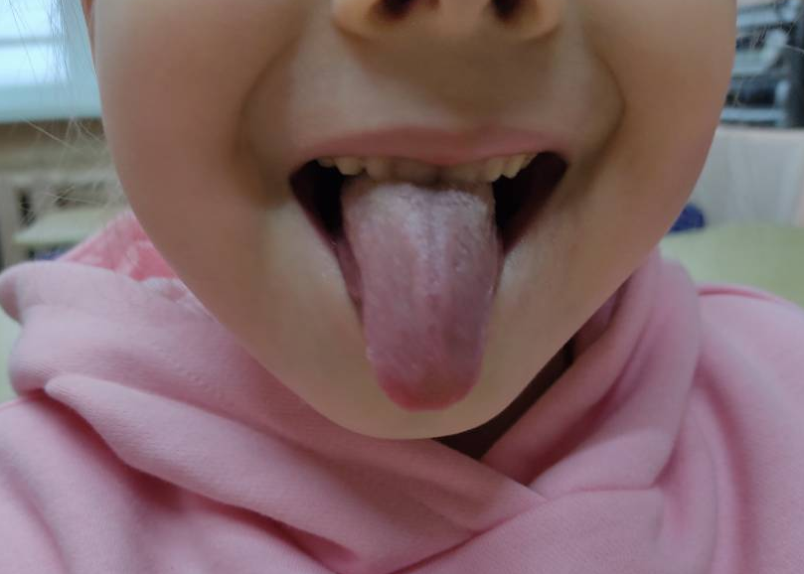
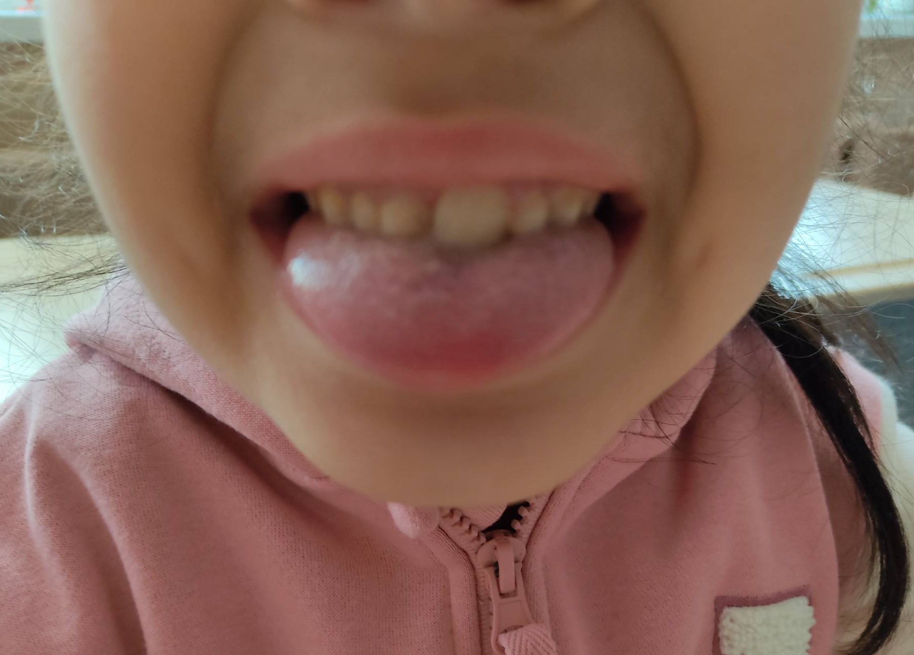

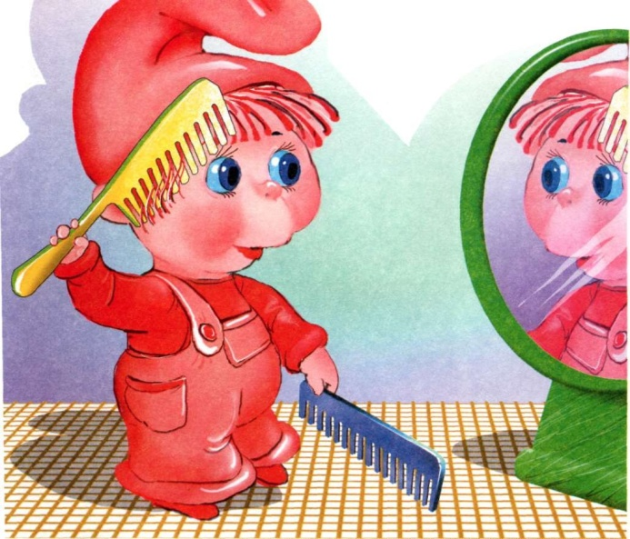
С ней мы будем наравне:
Высунем язык и спрячем,
Только так, а не иначе.
Подражаем мы змее,
«Змейка»
С волосами я дружу, их в порядок привожу.
Благодарна мне причёска, а зовут меня... (расчёска).
«Расческа»

Slide 5
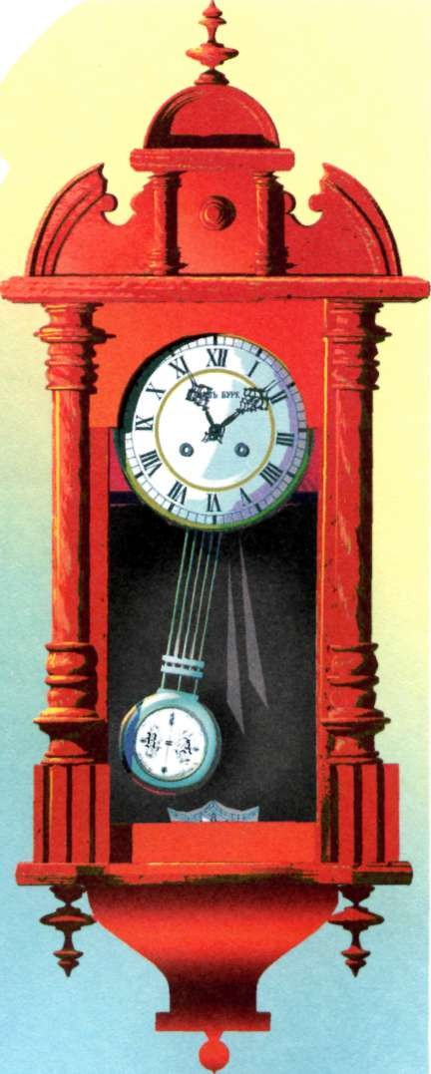
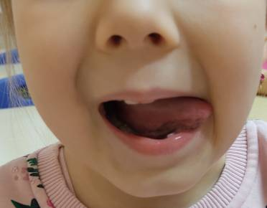
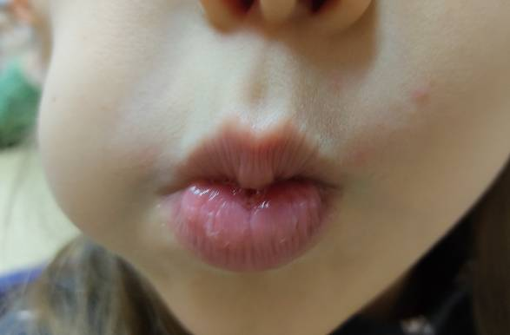
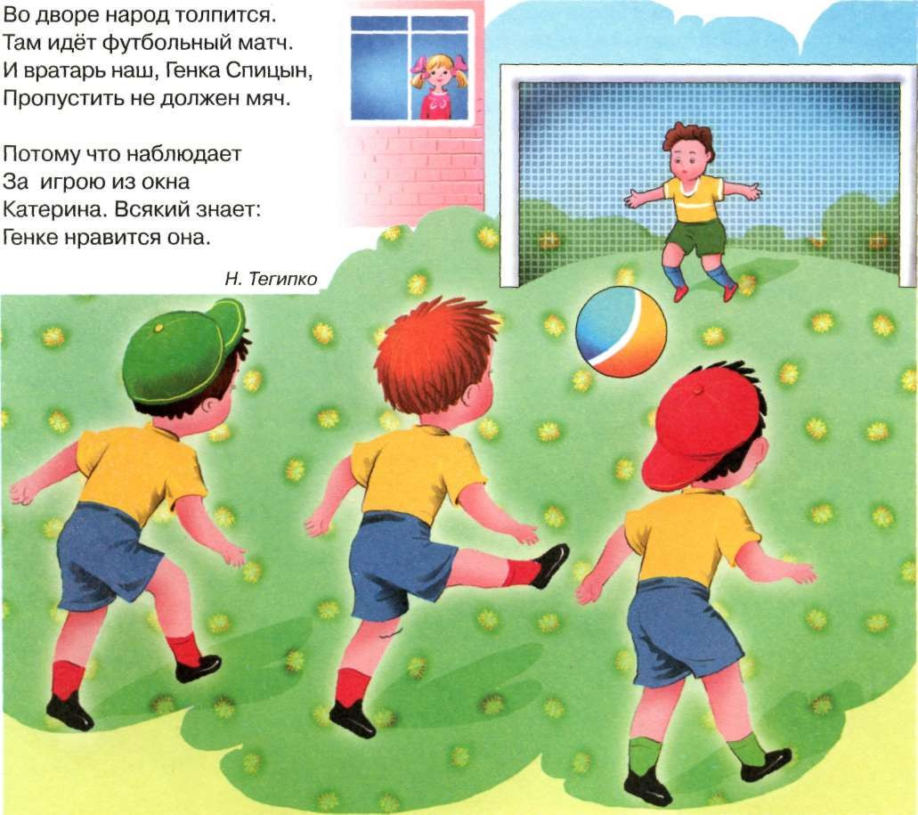
Тик-так, тик-так, язычок качался так, Словно маятник часов.
Ты в часы играть готов?
«Часики»
«Футбол»

Slide 6
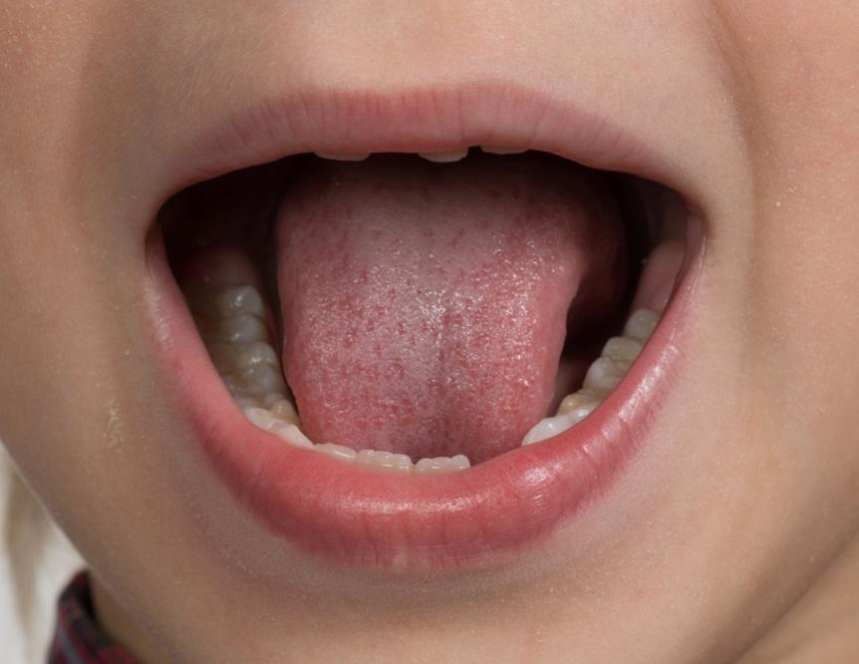
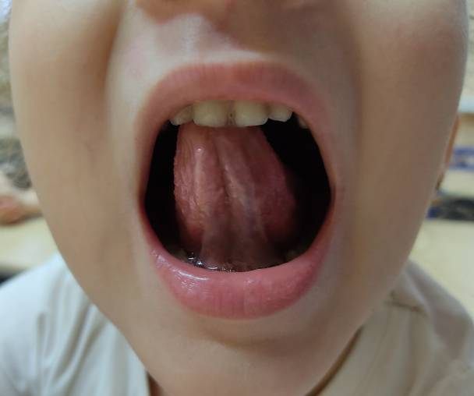
«Качели»
Сели дети на качели
И взлетели выше ели.
Даже солнышка коснулись,
А потом назад вернулись.

Slide 7
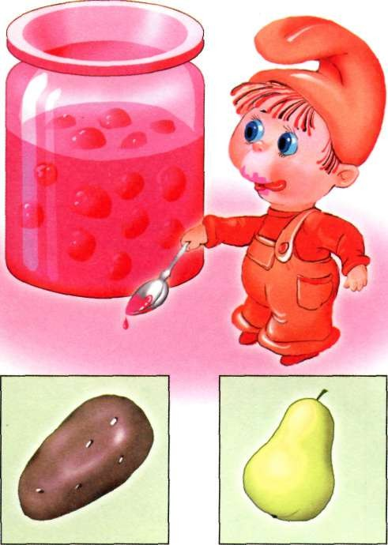
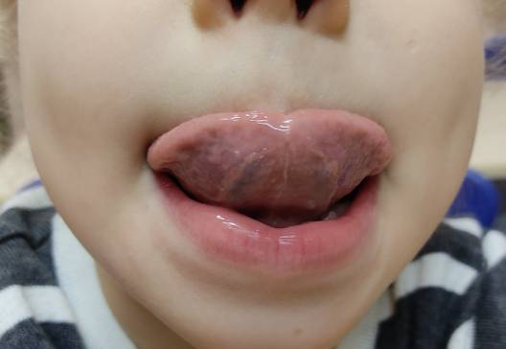
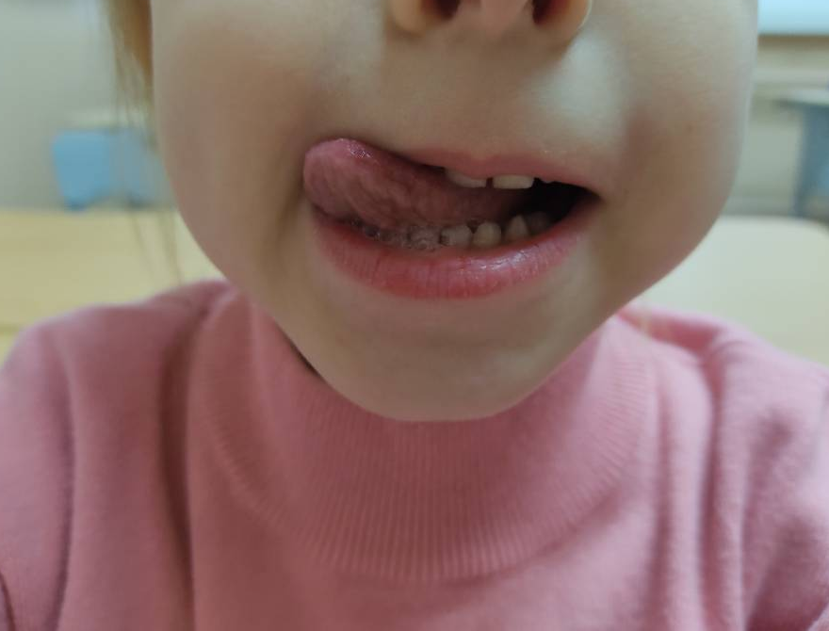
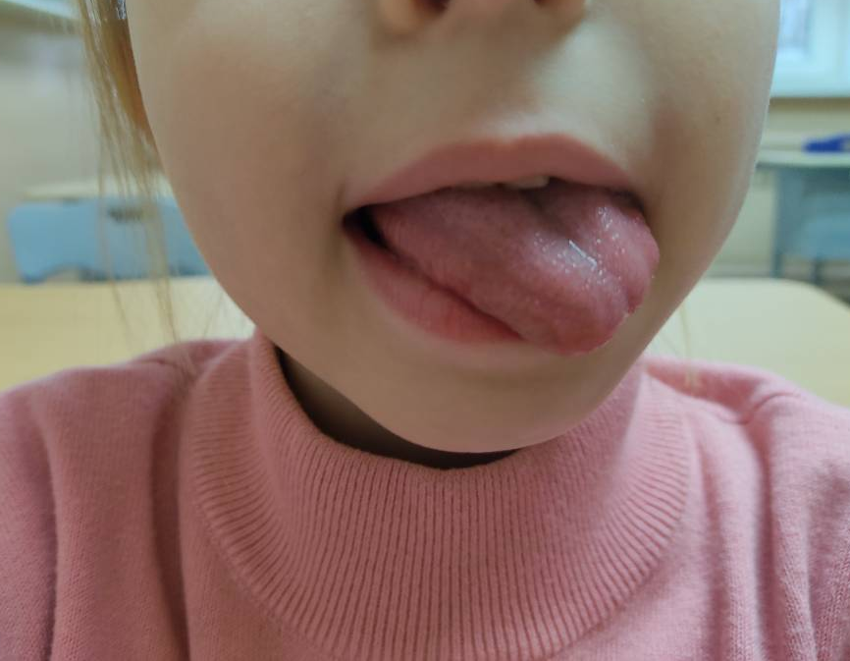
«Вкусное варенье»
Блин мы ели с наслажденьем
Перепачкались вареньем.
Чтоб варенье с губ убрать,
Ротик нужно облизать.

Slide 8
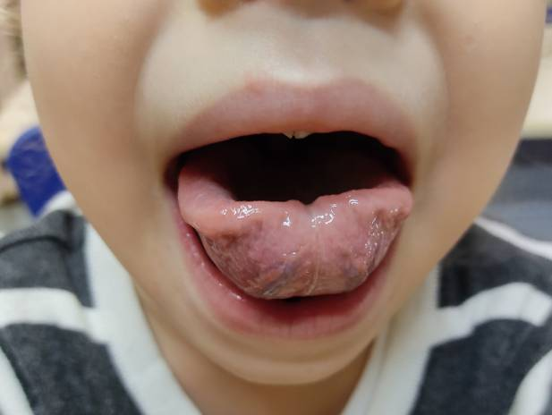
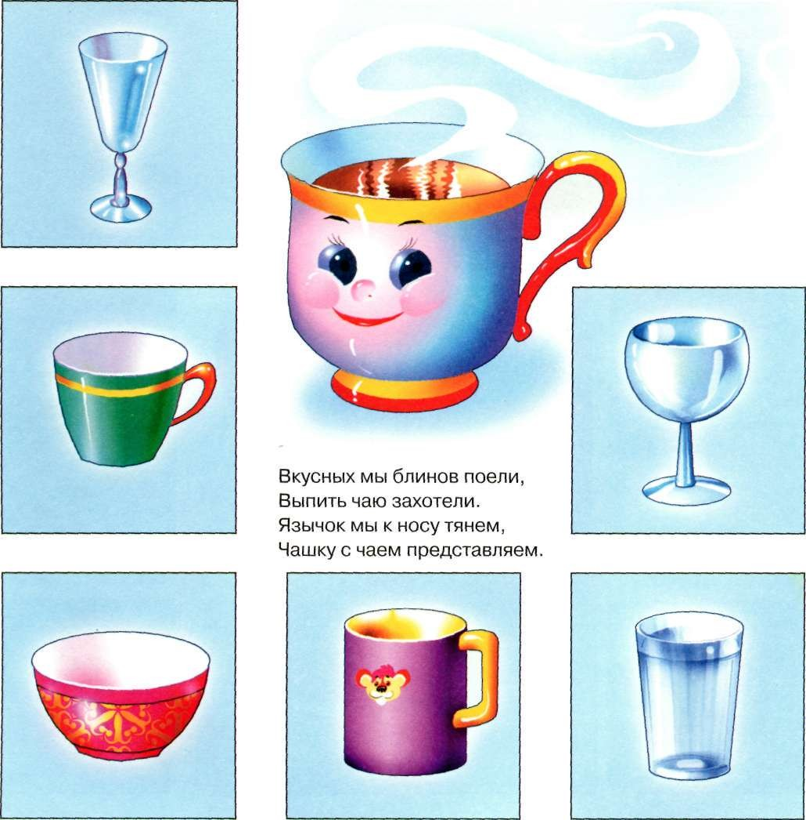
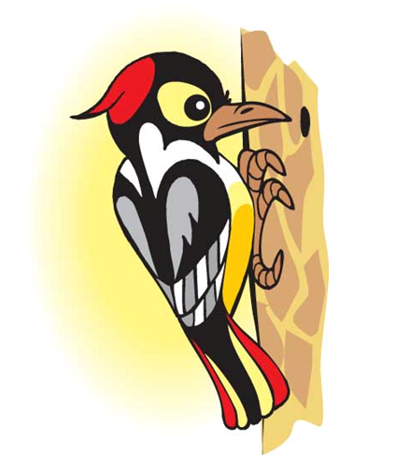
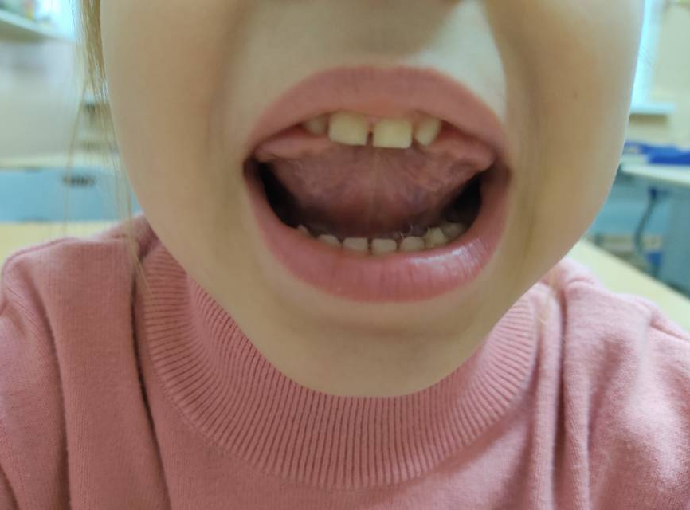
«Чашечка»
Дятел на стволе сидит,
Клювом по нему стучит.
Стук да стук, стук да стук
Раздаётся громкий звук.
«Дятел»

Slide 9
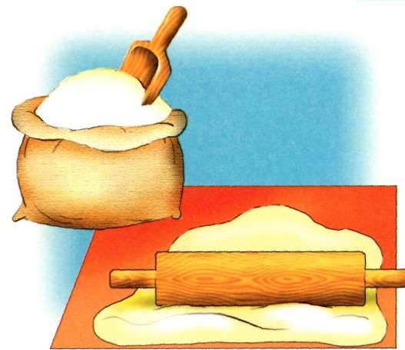
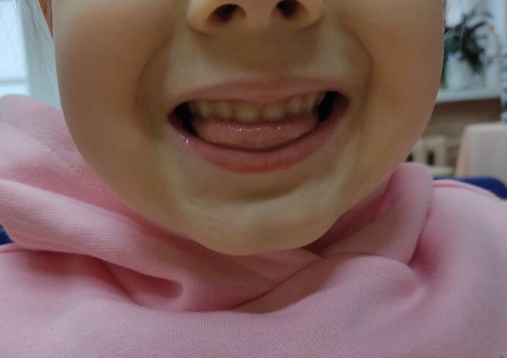
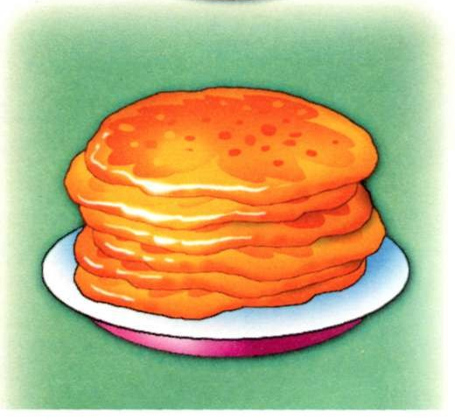
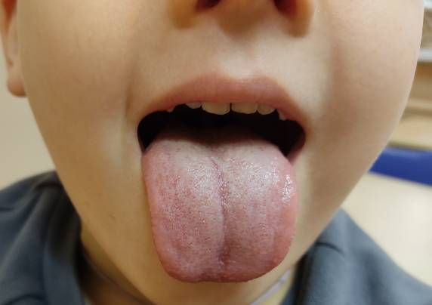
«Месим тесто»
Испекли блинов немножко,
Остудили на окошке.
Есть их будем со сметаной,
Пригласим к обеду маму.
«Блинчик»

Slide 10
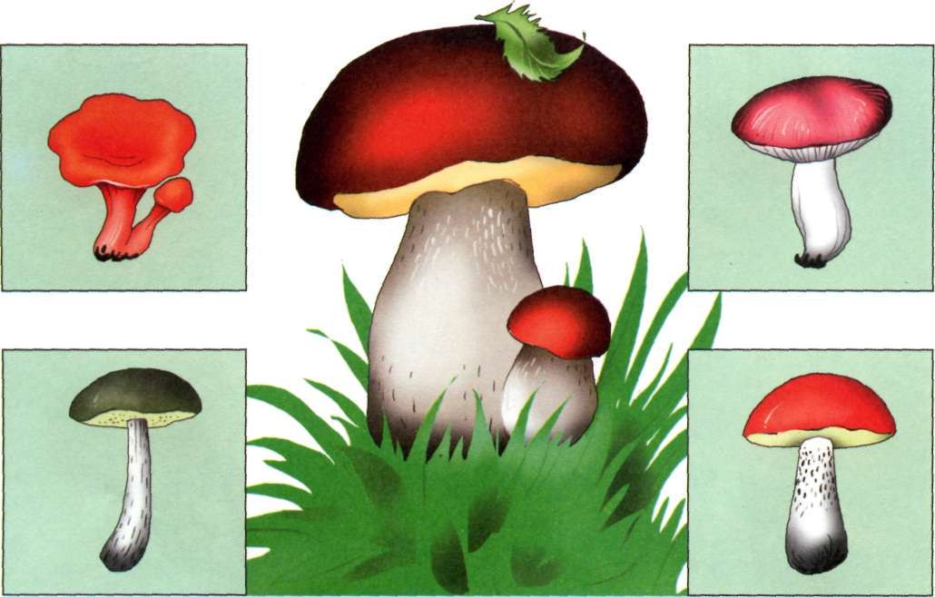
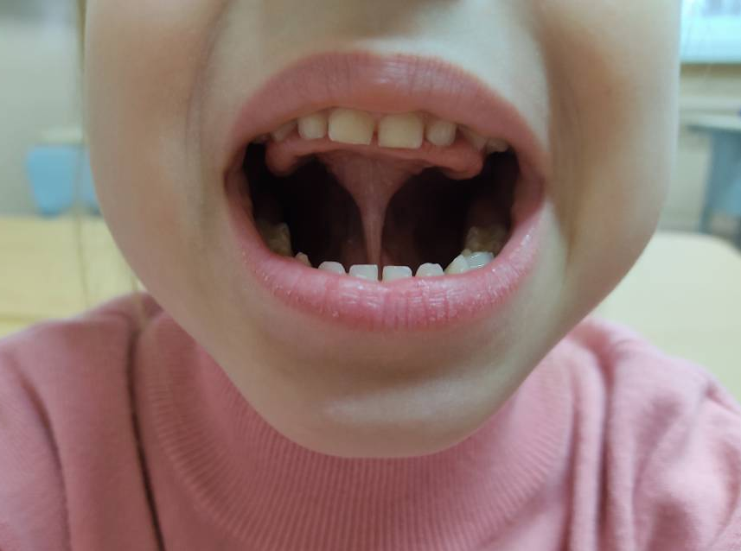
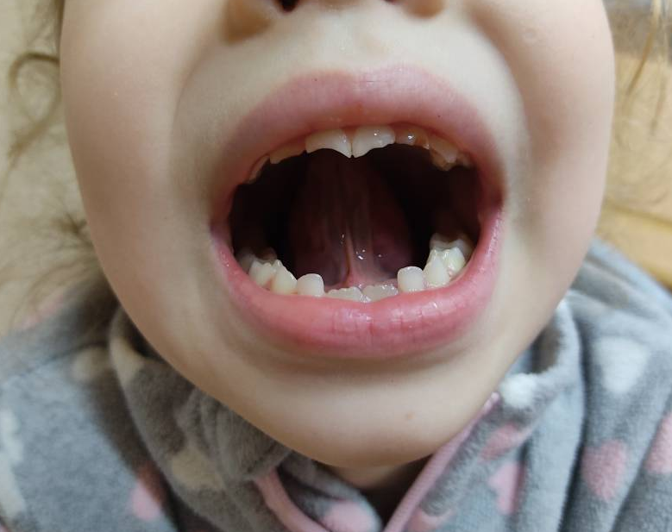
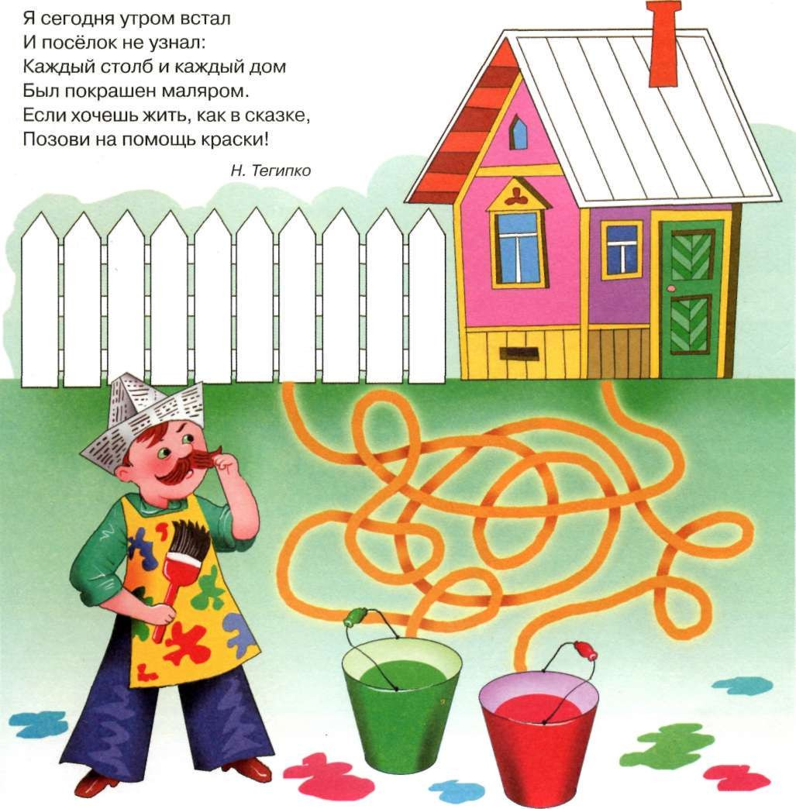
«Грибок»
Под берёзой, у дорожки
Гриб растёт на толстой ножке.
Мимо мы пройти не сможем,
Гриб в лукошко мы положим.
«Маляр»

Slide 11
Формирование речевого дыхания
Правильное речевое дыхание обеспечивает правильное звукообразование, создает условия для поддержания громкости речи, четкого соблюдения пауз, сохранения плавности речи и интонационной выразительности.

Slide 12
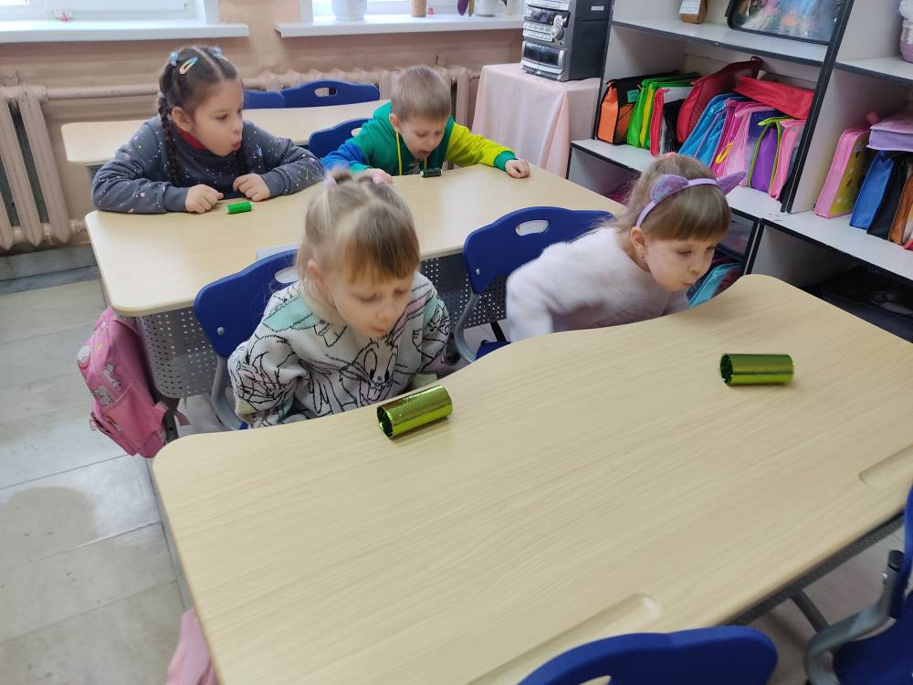
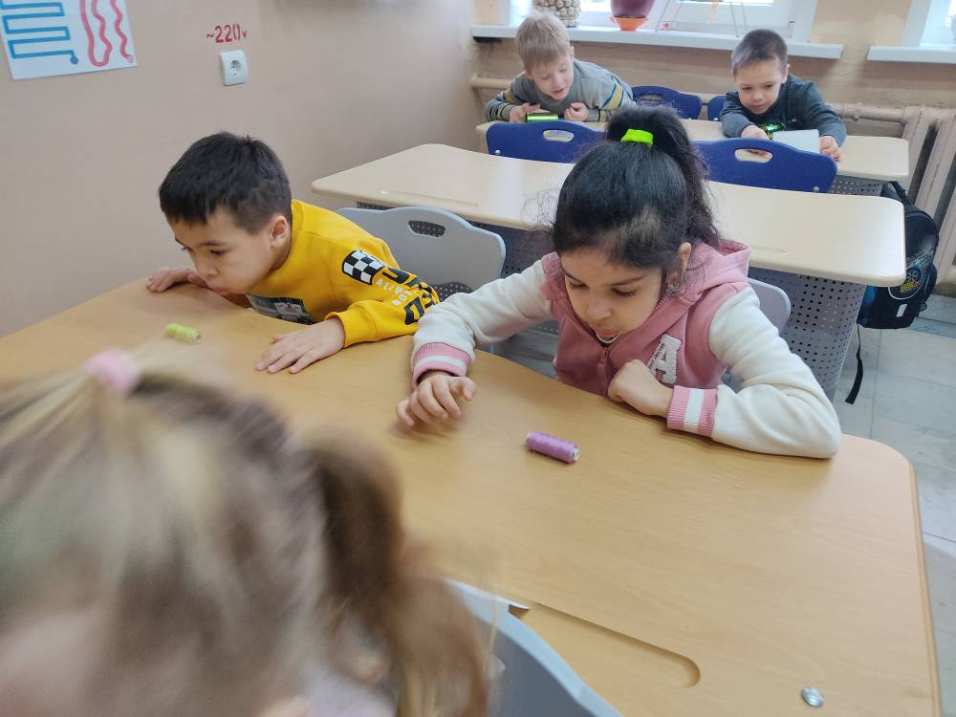
Упражнения для речевого дыхания
Выполнение дыхательных упражнений в игровой форме вызывает у ребенка положительный эмоциональный настрой, снимает напряжение и способствует формированию практических умений.
«Живые предметы»
Возьмите предмет цилиндрической формы (втулка, катушка ниток, фламастер и т. д). Положите выбранный вами предмет на ровную поверхность. Предложите ребенку плавно подуть на предмет. «Оживший» предмет покатится по направлению воздушной струи.

Slide 13
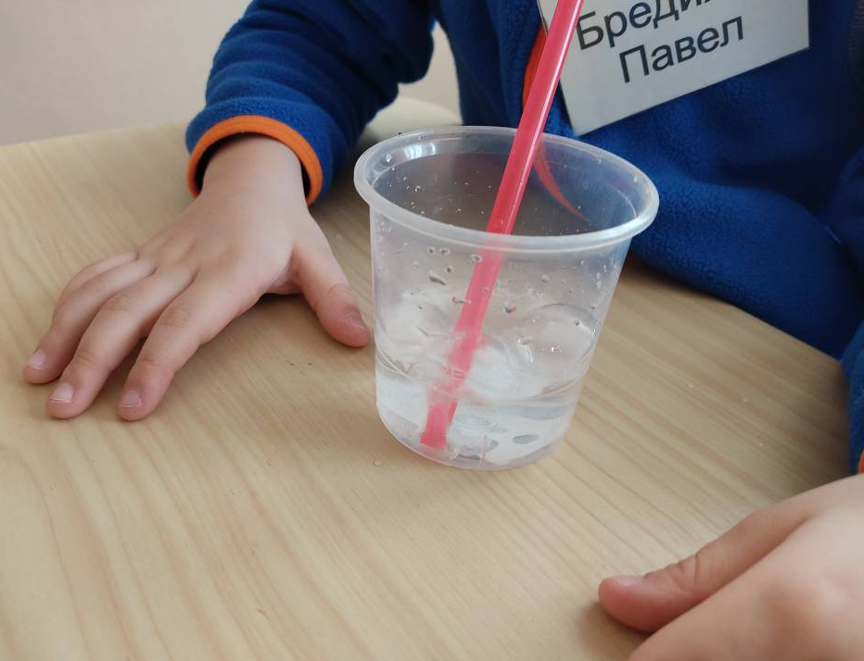
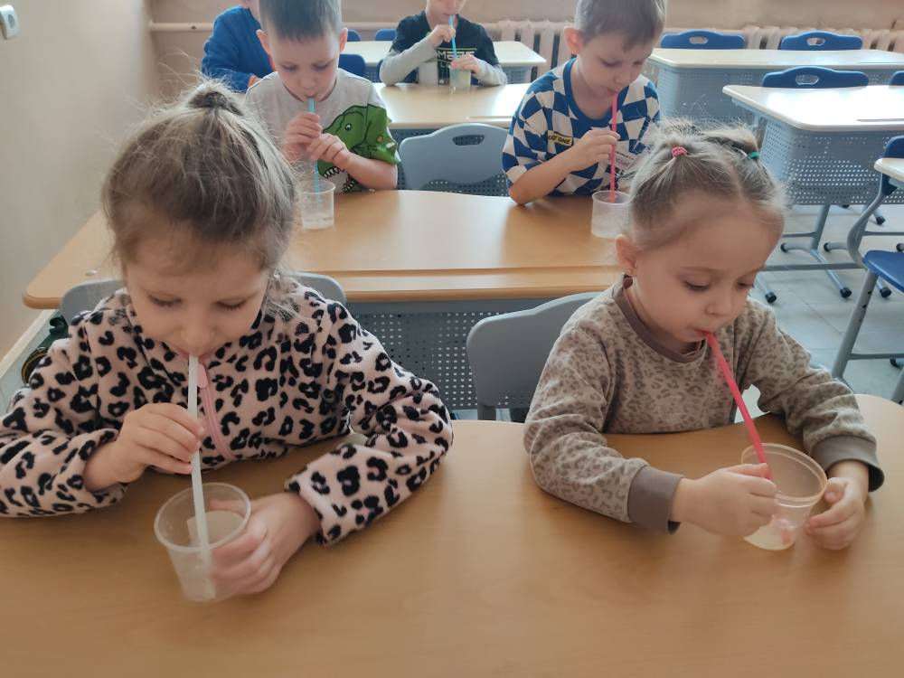
«Шторм в стакане» Ребенку дают стакан с водой и трубочку. Трубочка кладется посередине языка. Ребенок глубоко вдыхает носом и через трубочку медленно выпускает воздух в воду, чтобы образовывались пузырьки. (Нужно следить, чтобы щеки не надувались. а губы были неподвижны

Slide 14
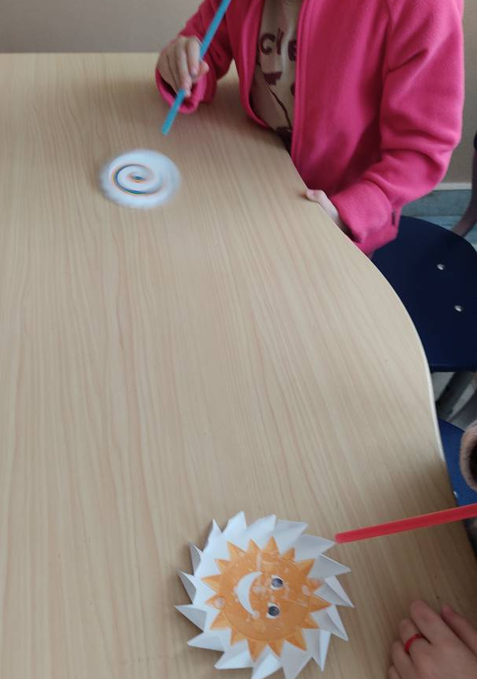
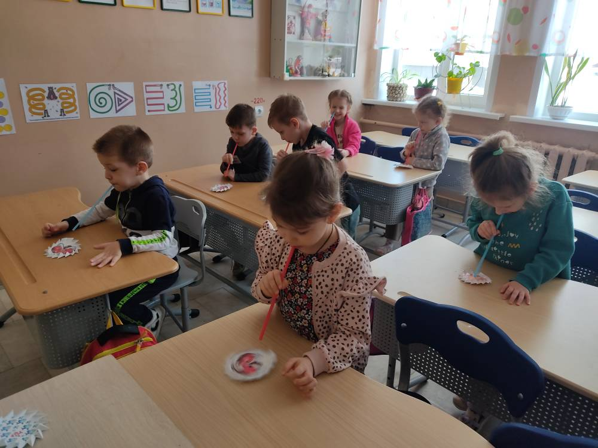
«Карусель-вертушка»
Предлагаем ребенку подуть на вертушку через трубочку, чтобы она закрутилась. (трубочка кладется посередине языка)

Slide 15



«Подуй на пёрышко и посмотри, как оно полетит!»

Slide 16
«Накачать шину»
Ребенок делает глубокий вдох носом, наклоняется вперед изображая насос, делает выдох со звуком «с-с-с»
«Шина лопнула»
Ребенок делает вдох, изображает круг руками перед собой – «шину» и на выдохе произносит «ш – ш – ш», медленно скрещивая руки на груди.
«Жук жужжит»
Руки поднять в стороны и немного отвести назад, словно крылья. Выполнять с одновременным вдохом носом. Выдыхая произнести: «Ж – ж – ж», опуская руки вниз.
«Летит комар»
Руки поднять в стороны, вдох носом. Выдыхая, произнести:
«З-з-з-з», опуская руки вниз.

Slide 17
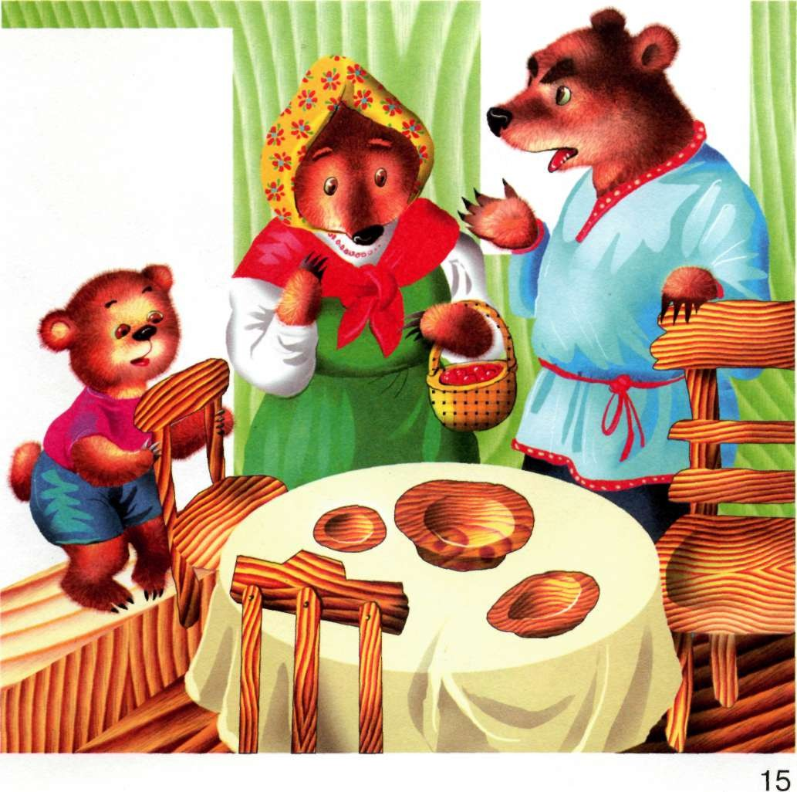
Игра для развития
высоты голоса

Slide 18
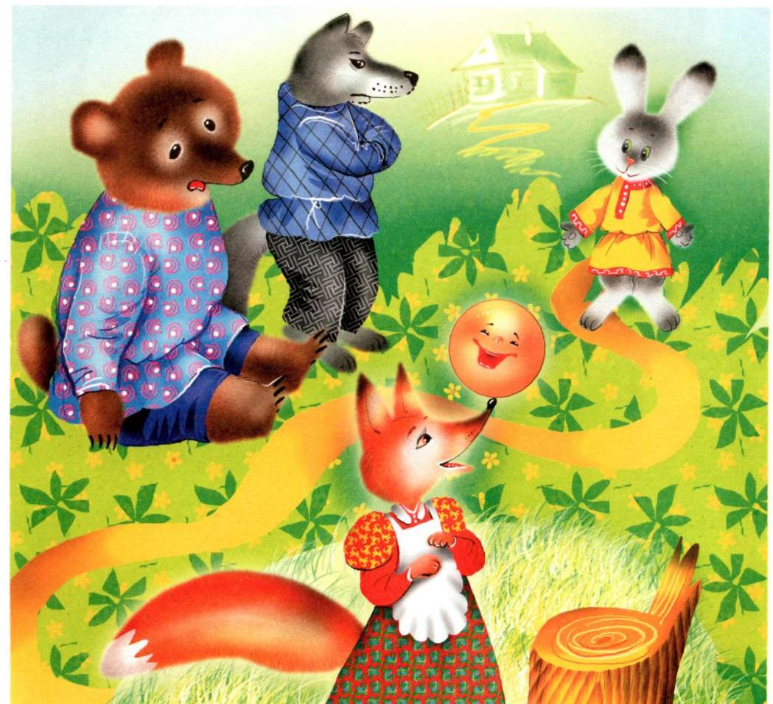
Игра для развития высоты и тембра голоса

Slide 19
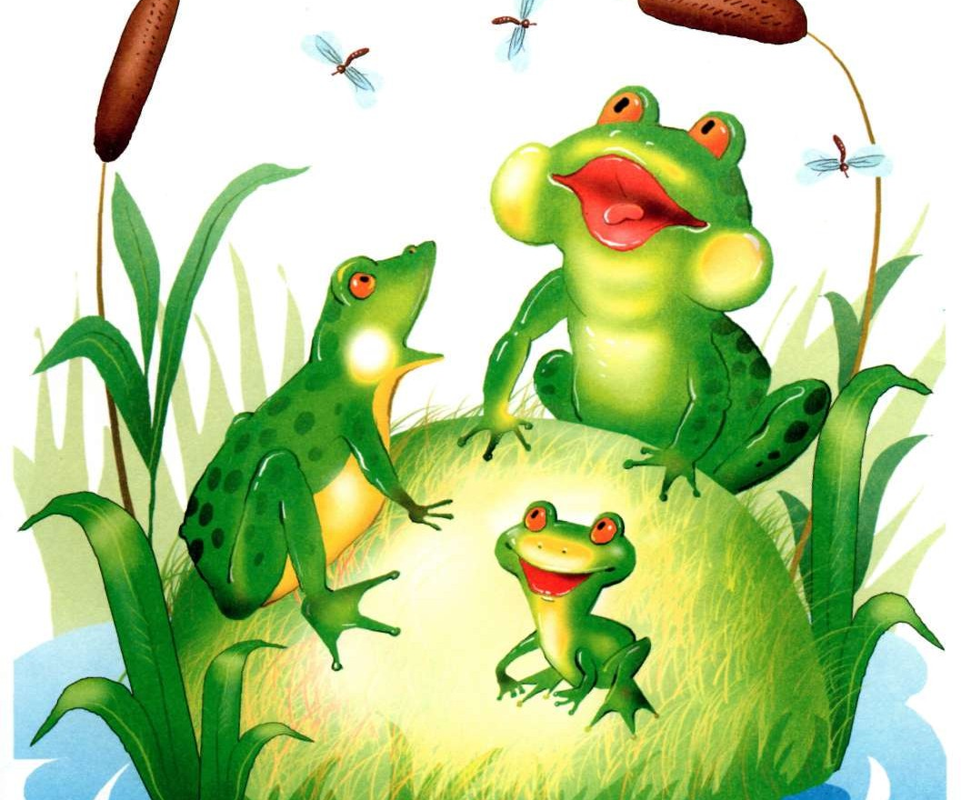
Игра для развития речевого слуха
На болоте жили лягушки: лягушка-папа, лягушка-мама и маленький лягушонок. Лягушка-папа квакал вот так: ква-ква. Лягушка-мама квакала вот так: ква-ква-ква.
А лягушонок пел песенки вот так: ква-ква; ква-ква-ква.

Slide 20
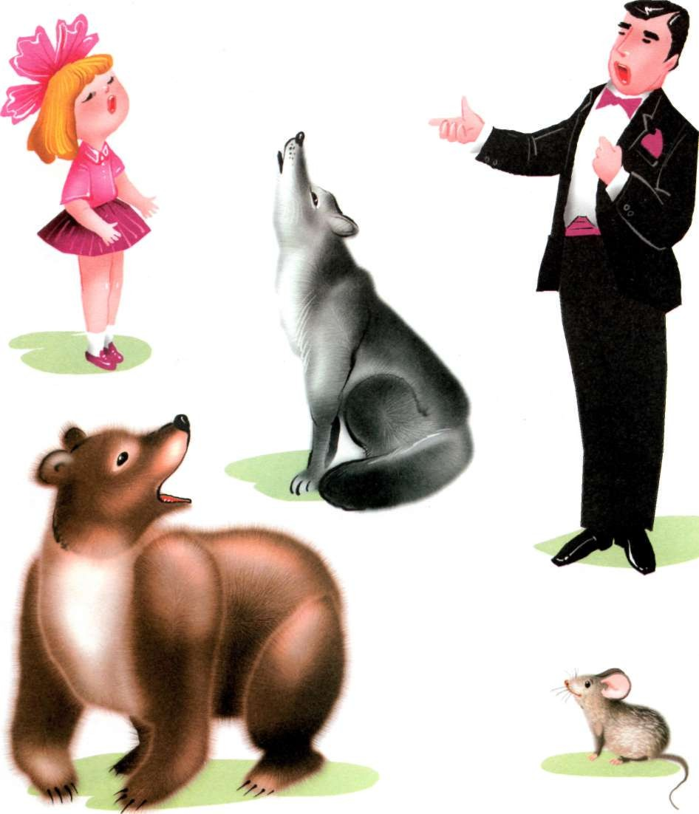
Игра для развития речевого слуха
Посмотри на рисунки. Девочка поёт: «А-а-а-а», Волк воет: «У-у-у-у», мышка пи­ щит: «И-и-и-и», певец поёт: «О-о-о», медведь ревёт: «Ы-ы-ы».

Slide 21
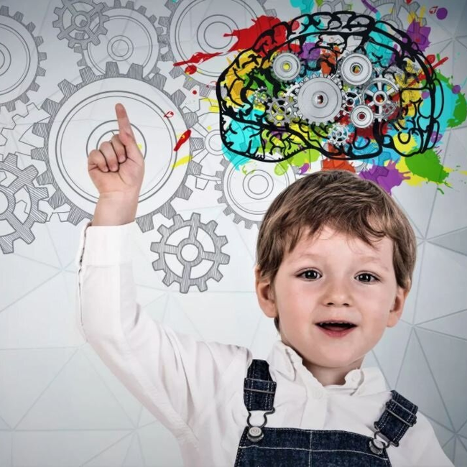
Нейрогимнастика

Slide 22
Нейрогимнастика — это комплекс простых движений, которые активизируют самые разнообразные умственные процессы. Известно, что правое полушарие мозга координирует работу левой половины тела, и наоборот левое полушарие мозга координирует работу правой половины тела, а передаёт сигналы из одного полушария в другое мозолистое тело, состоящее из миллионов нервных волокон. Нарушение межполушарного взаимодействия является одной из причин недостатков развития речи, а далее чтения и письма.
Основная цель применения нейрогимнастики с детьми моей группы - это активизация речи у детей. Сделать речь ребенка чище и понятной окружающим, развить нейродинамические процессы головного мозга, отвечающие за речь ребёнка, память, внимание, мышление.

Slide 23
При выполнении нейроигр необходимо придерживаться правил:
Важное условие точного выполнения движений и приемов - сам педагог осваивает все упражнения, только потом обучает детей.
Во всех играх действия выполняются сначала одной рукой, затем другой, а потом синхронно обеими руками.
Каждое упражнение необходимо повторять 6-8 раз, с каждым разом увеличивая темп выполнения.
Если упражнение вызывает затруднение в выполнении, то на этом упражнении следует остановиться (продолжать упражняться на следующий день, пока не будет получаться).
Выполнять упражнения следует ежедневно, уделяя этому 7 – 10 мин.
Всего в комплексе должно быть не больше 5–6 упражнений.
Время от времени меняйте упражнения, чтобы занятия не наскучили ребёнку.
Перед сном заниматься не стоит: нейрогимнастика бодрит.

Slide 24
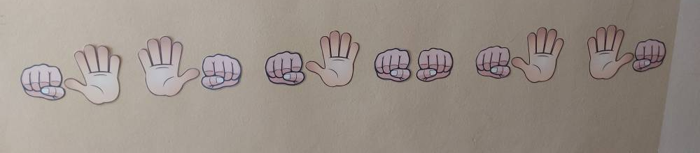
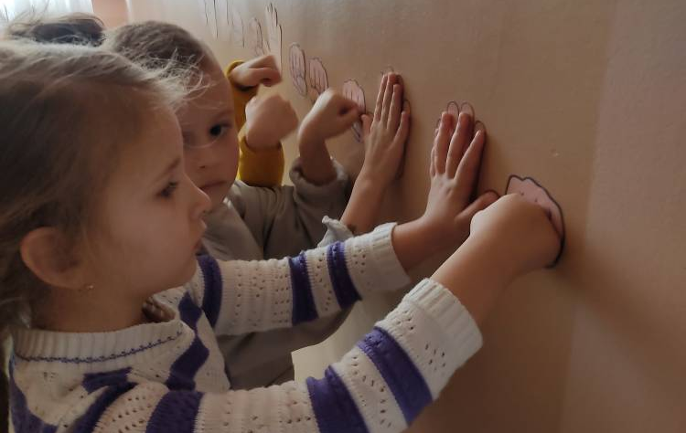

Slide 25
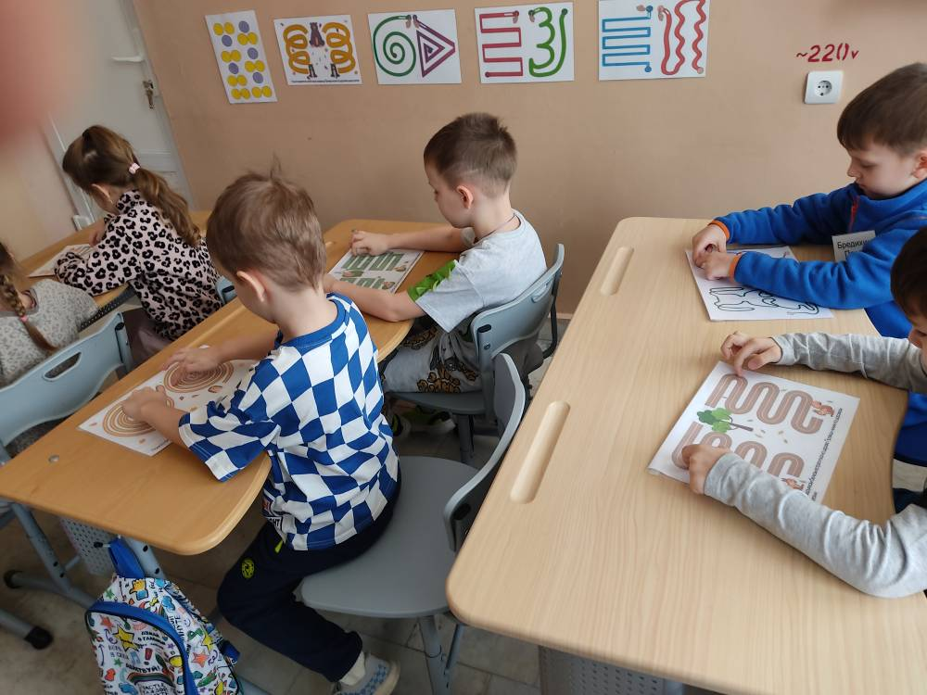

Slide 26
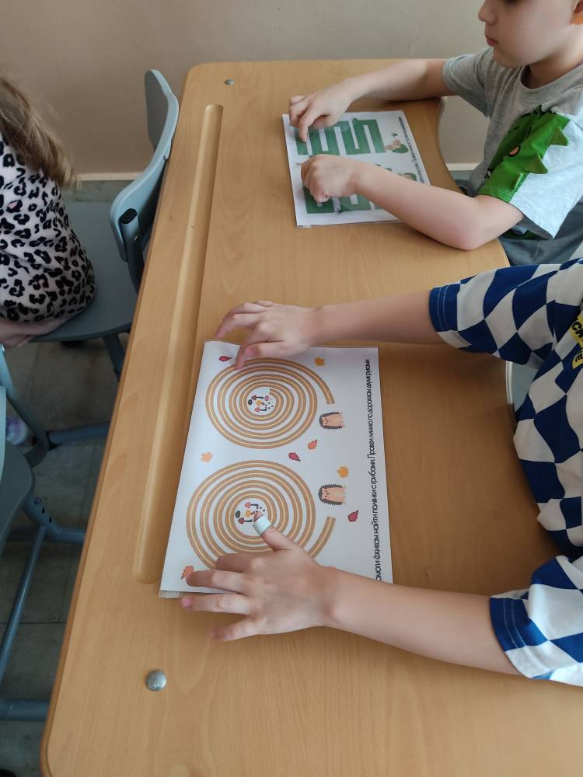

Slide 27
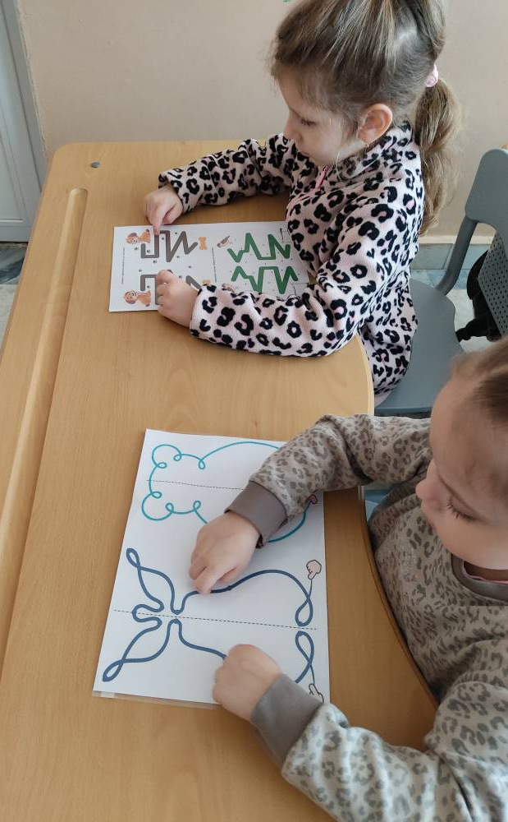
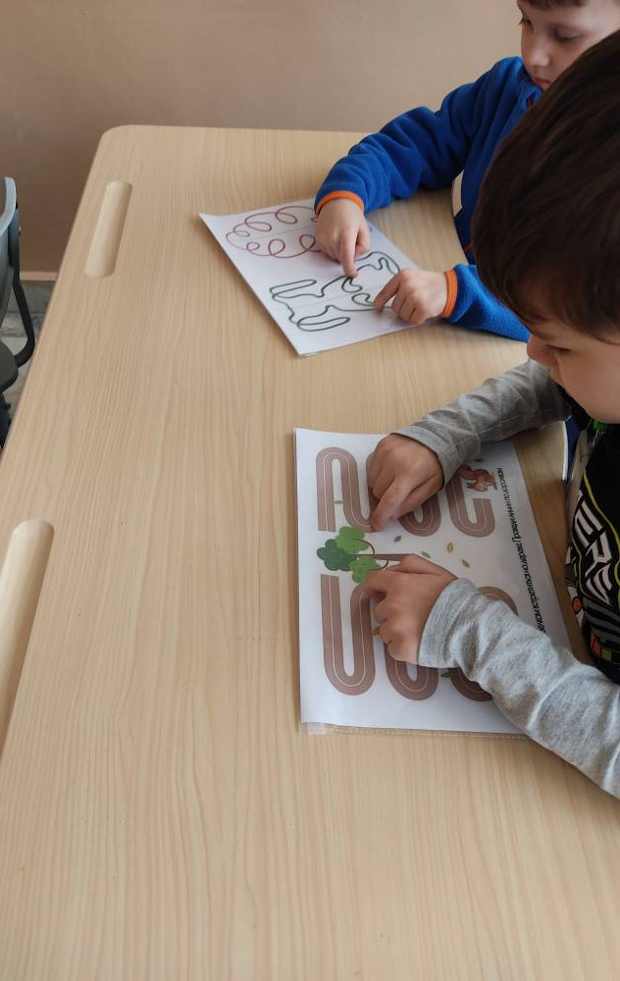

Slide 28
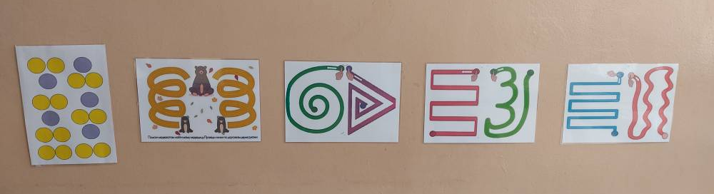
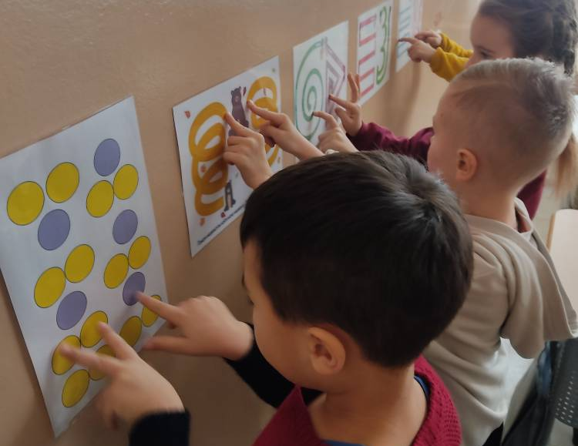


Slide 29



Упражнение «Зеркальное рисование»
1 вариант
Ребенку необходимо взять в обе руки карандаши
и одновременно на шаблоне раскрасить, заштриховать, нарисовать симметричные рисунки.
2 вариант
Ребёнку даётся рисунок в перевёрнутом виде. Рисунок может быть любой, разного уровня сложности, в зависимости от возраста ребёнка. Ребёнку нужно внимательно посмотреть на рисунок и нарисовать такой же, но не перевёрнутый.

Slide 30





Slide 31


Игра «Колечко»
1 вариант
Поочередно и как можно быстрее ребенок перебирает пальцы рук, соединяя в кольцо с большим пальцем последовательно указательный, средний и т. д. Выполняется в прямом (от указательного пальца к мизинцу) и в обратном (от мизинца к указательному пальцу) порядке. Сначала потренируйтесь складывать «колечки»
каждой рукой отдельно, затем вместе.
Вариант 2.
Указательный палец левой руки соединяется с большим пальцем правой руки. Затем указательный палец правой руки соединяется с большим пальцем левой руки. Так же соединяем средний палец левой руки с большим пальцем правой руки, меняем руки; соединяем безымянный палец левой руки с большим пальцем правой руки; меняем руки; мизинец одной руки — с большим пальцем другой руки.

Slide 32


Игра « Цепочка»
Поочерёдно соединяем большой палец левой руки с остальными пальцами, образуя «колечки» (большой с указательным, большой со средним и т. д.). Через них попеременно «пропускаем» «колечки» из пальчиков правой руки.
Колечко с колечком соединяем,
Цепочку на прочность мы проверяем.

Slide 33



Игра «Кулак-ребро-ладонь»
Ребенку показывают на плоскости стола три положения руки, последовательно сменяющих друг друга «кулак-ребро-ладонь»
Медленно потренируйтесь вместе выполнять эти действия.
А затем ускорьте игру. Сначала можно играть правой рукой, потом левой, а затем двумя руками вместе. Для более легкого освоения предложите ребенку помогать себе командами («кулак-ребро-ладонь»), произносимыми вслух или про себя.

Slide 34



Упражнение «Сомни листок».
Возьмем в каждую руку по листочку бумаги и одновременно двумя руками нужно смять оба листа, стараясь поместить его в полностью в кулак. Упражнение выполняется на весу. После того, как лист спрятан в кулаке, необходимо его расправить, одновременно работая каждой рукой, без какой-либо помощи. Дети стараются максимально его расправить. Чем быстрее ребенок это делает, тем лучше.

Slide 35

«Капитан - лайк»
Одной рукой отдаём честь, другой показываем «лайк», руку вытянуть вперёд.
Я плыву на лодке белой
По волнам с искристой пеной.
Я отважный капитан
Мне не страшен океан.
(Хлопком в ладоши меняем положение рук.)

Slide 36

«Гриб – поляна»
Одна рука имитирует гриб, располагаем предплечье вертикально вверх, пальцы собраны в кулак. Другая рука горизонтально под локтем.
Под осиной, у ворот
Подосиновик растёт.
Горит ярко на нём
Шапка красная огнём.
(Хлопком меняем положение рук. Увеличиваем темп.)

Slide 37

Упражнение «Мухи»
Одна рука дотрагивается до носа, а вторая до противоположного уха.
Летела муха села на ухо.
Другая муха, села на нос.
Кыш мухи (хлопок) Мухи испугались
Местами поменялись.
Для усложнения добавляем движение ногами (топот)

Slide 38

«Коза и заяц»
Одной рукой ребёнок показывает ушки зайца, подняв вверх указательный и средний пальцы. Другая рука изображает козу — выпрямлены только указательный палец и мизинец. Затем нужно быстро сменить руки. После нескольких тренировок можно добавить хлопок.

Slide 39

«Путаница»
Одной рукой массируем живот, совершая круговые движения ладонью. В это время ладонью второй руки похлопываем себя по голове. Затем меняем руки.

Slide 40
Пальчиковая гимнастика
«Помиримся»
Два больших пальца спорят:
(Дети сжимают руки в кулаки, сближают их и помещают перед грудью.)
Кто главней из них двоих?
(Вытягивают вверх большие пальцы и начинают их сгибать и разгибать.)
Не дадим случиться ссоре
И помирим тут же их. (Сцепляют большие пальцы друг с другом.)
«Сороконожки»
Две сороконожки бежали по дорожке,
Бежали, бежали, друг друга повстречали и обняли.
(Ладошки друг на против друга и перебираем пальчиками)
Так друг друга обнимали,
Так друг друга обнимали (меняем руки,т.е. сначала правая была сверху, теперь левая),
Так друг друга обнимали...(смыкаем руки в замок)
Что едва мы их разняли. (размыкаем руки, как будто разорвали замок)

Slide 41
Нейрогимнастика — не только лёгкий и увлекательный способ «прокачать» мозг, который подходит как взрослым, так и детям: это ещё и прекрасный вариант совместного времяпровождения, который может стать семейной традицией.
А в комплексе с артикуляционной, дыхательной гимнастикой дают отличный результат в развитии ребенка и подготовке его к школе.

Slide 42

Автоматизация
звуков
Ч
Ж
Р
Ш
З
С
Л
Щ

Slide 43
Автоматизация звуков в логопедии — это процесс выработки способности произносить звук без сознательного его регулирования.

Slide 44


Slide 45


Slide 46


Slide 47

Три кота
ДР, ТР

Slide 48









Скажи, о чём думают котята?
О дровосеке ,о трамвае, о драчуне, о драже, о Дракуле, о дрофе,
о друзьях, о троллейбусе.

Slide 49

Помоги , назови слоги
ДРА
ТРА
ТРЫ
ДР
ДРО
ТРУ
ДРЫ
ТРО
ДРУ
ТР

Slide 50


Помоги ,забраться на горку,
назови слоги
ЁДР
ЮДР
ИДР
УДР
ЭДР
АДР
ОДР

Slide 51



Помоги Коржику, добраться до Компота, назови слова с сочетанием ДР,ТР

Slide 52

Тра-тра-тра мы сидели у костра
Дра-дра-дра
дождь идёт как из ведра
Тры-тры-тры
книга у сестры
Дро-дро-дро
новое ведро
Тру-тру-тру
встану поутру
Дру-дру-дру
нам купили по ведру
Повтори за котятами, чистоговорки.

Slide 53

РА-РА-РА - рот, рубашка и нора.
АР-АР-АР - шар, ковёр и самовар.
РО-РО-РО - робот, роза и перо.
ОР-ОР-ОР - помидор, топор, костёр.

Slide 54
РУ-РУ-РУ- -ручка, руль и кенгуру.
ЫР-ЫР-ЫР - катер, мухомор и сыр.
РЫ-РЫ-РЫ - каравай, горох, шары.
УР-УР-УР - абажур, забор и шнур.

Slide 55





Slide 56


Slide 57


Slide 58


Slide 59

Жили были три японца: Як, Як-Цидрак, Як-Цидрак-Цидра-Цидронни.
Жили были три японки: Ципа, Ципа-Дрыпа, Ципа-Дрыпа Лимпопони.
Вот они переженились: Як на Ципе, Як-Цидрак на Ципе-Дрыпе, Як-Цидрак-Цидра-Цидронни на Ципе-Дрыпе Лимпопони.
Вот у них родились дети: У Яка с Ципой – Шах.
У Як-Цидрака с Ципой-Дрыпой - Шах-Шарах.
У Як-Цидрак-Цидра-Цидронни с Ципой-Дрыпой Лимпопони - Шах-Шарах-Шара-Шарони.

Slide 60





Сидел воробей на сосне,
Заснул и свалился во сне.
Если бы он не свалился во сне.
До сих пор бы сидел на сосне

Slide 61





Slide 62







Аты-баты шли солдаты,
Аты-баты на базар.
Аты-баты что купили,
Аты-баты — самовар.
Снайпер зоркий, снайпер меткий
Промахнётся очень редко.
Он стрелок, и очень ловкий,
У него в стрельбе сноровка!
Вёз корабль карамель,
Наскочил корабль на мель,
И матросы две недели
Карамель на мели ели
От зорьки до зорьки
Моряки на вахте зорки.

Slide 63
Спасибо
за
внимание!

